Slide 1
Attuazione articolo 11. legge 77/2009
Il Piano Nazionale per la prevenzione sismica
Elena Speranza
Ufficio attività tecnico-scientifiche per la previsione e prevenzione dei rischi

Slide 2
Definizione e valutazione del rischio
R = f (H, E, V, C)
Potenziali vittime, feriti o beni danneggiati o distrutti che potrebbero avvenire a un sistema, società o comunità in uno specifico periodo di tempo, determinati probabilisticamente in funzione della pericolosità (H), dell’esposizione (E), della vulnerabilità (V) e della capacità (C).
United Nations - Report of the open-ended intergovernmental expert working group on indicators and terminology relating to disaster risk reduction, 2016
Notes:
Il mio Intervento riguarderà la prevenzione, che è una delle attività di protezione civile riconosciute dal codice assieme a previsione, gestione dell’emergenza e superamento dell’emergenza
Per meglio introdurre ed arrivare al concetto della prevenzione credo sia utile partire dalla definizione stessa del rischio, data dalla sua equazione, in cui il rischio è funzione dell’hazard che sta per pericolosità, esposizione, vulnerabilità e capacità, di gestione e di reazione. Termine ultimo questo introdotto nella definizione di rischio delle Nazioni Unite nel 2016.
Di conseguenza per poter ridurre il rischio si dovrà agire su questi 4 termini. Purtroppo non è possibile agire sulla pericolosità, in quanto caratteristica fisica immodificabile, ma si può agire sugli altri parametri.

Slide 3
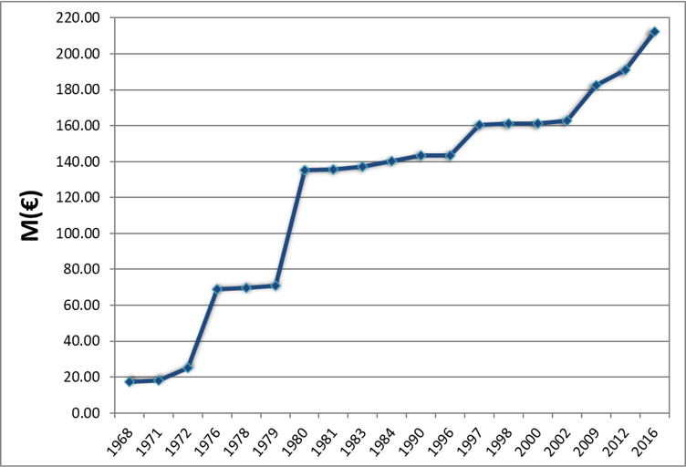
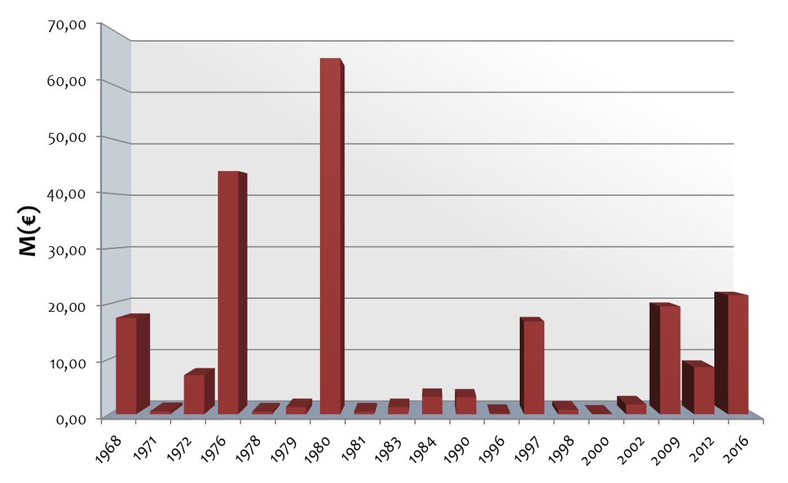
Costo dei terremoti italiani negli ultimi 50 anni
IRPINIA
BASILICATA
5.100 VITTIME
FRIULI
CENTRO
ITALIA
BELICE
UMBRIA
MARCHE
L’AQUILA
E-R
COMPLESSIVAMENTE ~ 212,5 MLD € → ~ 4,2 MLD €/anno

Slide 4
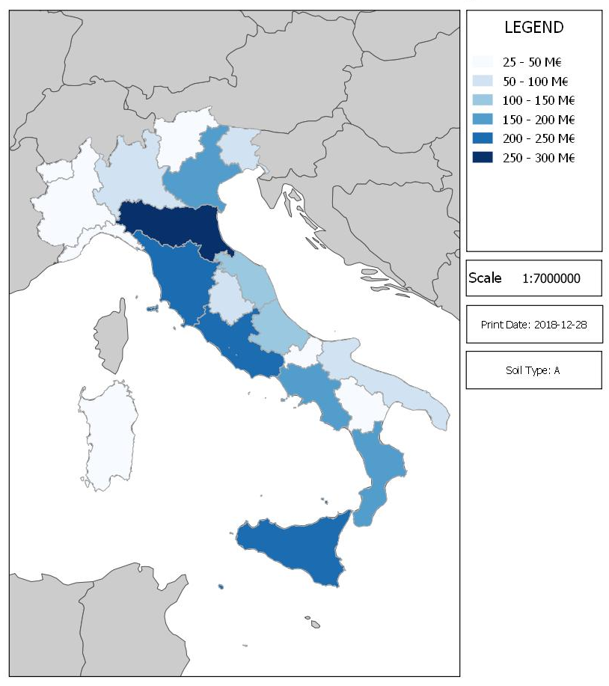
Stime di rischio sismico 2018
In termini di perdite economiche le stime sono in buon accordo anche ai risultati di impatto negli ultimi 50 anni, ribadendo drammaticamente l’elevato rischio sismico del Paese per il patrimonio residenziale.
Mappa delle perdite economiche dirette medie attese in 1 anno per Regione
Stime economiche in accordo con i risultati di scenario
 | Costi | Inagibili b.t. | Inagibili l.t.
Media | 2,13 | 20.938 | 15.635
Massimo | 3,27 | 31.847 | 22.024
Minimo | 1,27 | 9.962 | 7.404
Valori medi, massimi e minimi del numero previsto di vittime, feriti e senzatetto in 1 anno
 | Vittime | Feriti | Senzatetto
Media | 505 | 1.744 | 78.602
Massimo | 763 | 2.588 | 131.952
Minimo | 123 | 469 | 4.0381
Notes:
Queste stime sono coerenti con le nuove mappe di rischio che l’Italia ha aggiornato per il patrimonio residenziale in occasione del National Risk assessment richiesto nell’ambito del Sendai Framework.
In order to provide more useful risk quantities that describe the impact of earthquakes potentially occurring in the national territory in the future, the attention has been focused on the consequences for the population and for the building stock. More in detail, the following impact quantities have been considered, in the assumed time window:
No. of dead
No. of injured
No. of homeless
Direct economic losses (i.e. cost of repair or reconstruction of damaged/collapsed buildings) in euro
No. of unusable buildings and unusable dwellings in the short term
No. of unusable buildings/ dwellings in the long term
No. of collapsed buildings/dwellings
The evaluation of the above quantities is based on the values of the expected numbers of buildings affected by the different damage levels, shown in the previous paragraph. The translation of the building/dwelling damage levels into the above said impact quantities is carried out by assuming the relationships described below. They are the same for all the elaborations of the research groups that have carried out the analyses considered in the present risk assessment, thus avoiding any further different in the translation from damage to consequences.
The average direct cost per year results to be in the order of 2 billion euro, while maximum and minimum values differ by approximately 50% with respect to average, thus confirming the high uncertainty in this estimation. Assuming a reconstruction cost of 1350€/sqm, the asset replacement cost results to be in the order of 3400 billion euro and the expected annual loss is therefore in the order of 0.063% of the asset replacement cost. These figures account for the direct (repair/reconstruction) costs of the dwelling building stock only and appears quite consistent with the total costs of earthquakes in the last 50 years, shown in the introductory paragraph of the present chapter. These latter, indeed, consider all the costs of past earthquakes, including direct costs of repair/reconstruction of industrial/commercial buildings, public buildings, infrastructures, cultural heritage, as well as the emergency management costs (e.g. shelters, temporary houses, etc.). Including all the other costs typically implies doubling the direct costs calculated for dwelling buildings only (Dolce et al. 2015), thus leading to an expected total costs in the order of 4-4.5 billion euro per year. This is somewhat greater than the real average costs in the last 50 years, which, on the other hand, have been characterised by a seismicity that has neither attained nor overcome magnitude 7.
The consequences on the population in table 1.20 provide a high number of fatalities, in the order of 500 per year. Although this appears inconsistent and largely overestimated with respect to the figures of the last 50 yrs (about 5100), they appear underestimated if compared with the figures relevant to the 1860-2010 time window, when more the 200000 dead occurred in 150 yrs shown at the beginning of the present chapter. On the other hand, besides the above considerations on the last 50yrs seismicity, the number of casualties due to an earthquake is the most difficult consequence quantity to estimate as it implies the greatest uncertainty. It depends, indeed, on the population exposure where (epicentre distance from large cities) and when (time of the day, day and season) an earthquake occurs.
The unusability of dwellings due to damage and the consequent homeless are also important to evaluate the economic impact due to the not negligible costs for temporary housing arrangement of people as well as the social impact of earthquakes. The figures reported in table 1.19 and 1.20, with an average expected number in the order of 36000 unusable dwellings per year and almost 80000 homeless, summing the short and long term, are impressive, resulting in important economic (in the order of 1/41/2 of the direct costs for dwelling repair/reconstruction) and social impacts.

Slide 5
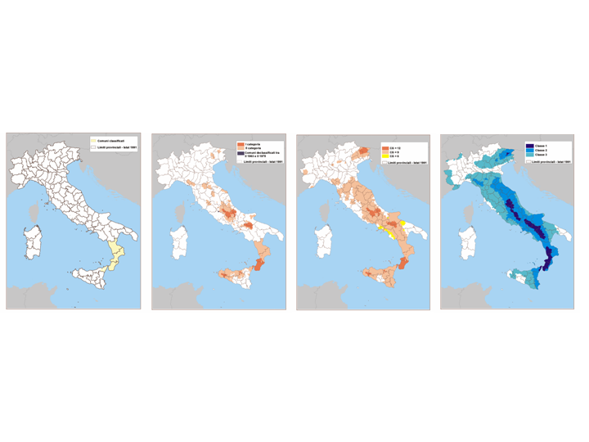
Evoluzione della classificazione sismica
1909
1975
1984
Prima del 1980 erano stati classificati in zona sismica i comuni che avevano subito eventi sismici significativi a partire dal 1905.
Variazione No. Comuni in zona sismica nelle diverse classificazioni
Notes:
Queste stime sono coerenti con le nuove mappe di rischio che l’Italia ha aggiornato per il patrimonio residenziale in occasione del National Risk assessment richiesto nell’ambito del Sendai Framework.
In order to provide more useful risk quantities that describe the impact of earthquakes potentially occurring in the national territory in the future, the attention has been focused on the consequences for the population and for the building stock. More in detail, the following impact quantities have been considered, in the assumed time window:
No. of dead
No. of injured
No. of homeless
Direct economic losses (i.e. cost of repair or reconstruction of damaged/collapsed buildings) in euro
No. of unusable buildings and unusable dwellings in the short term
No. of unusable buildings/ dwellings in the long term
No. of collapsed buildings/dwellings
The evaluation of the above quantities is based on the values of the expected numbers of buildings affected by the different damage levels, shown in the previous paragraph. The translation of the building/dwelling damage levels into the above said impact quantities is carried out by assuming the relationships described below. They are the same for all the elaborations of the research groups that have carried out the analyses considered in the present risk assessment, thus avoiding any further different in the translation from damage to consequences.
The average direct cost per year results to be in the order of 2 billion euro, while maximum and minimum values differ by approximately 50% with respect to average, thus confirming the high uncertainty in this estimation. Assuming a reconstruction cost of 1350€/sqm, the asset replacement cost results to be in the order of 3400 billion euro and the expected annual loss is therefore in the order of 0.063% of the asset replacement cost. These figures account for the direct (repair/reconstruction) costs of the dwelling building stock only and appears quite consistent with the total costs of earthquakes in the last 50 years, shown in the introductory paragraph of the present chapter. These latter, indeed, consider all the costs of past earthquakes, including direct costs of repair/reconstruction of industrial/commercial buildings, public buildings, infrastructures, cultural heritage, as well as the emergency management costs (e.g. shelters, temporary houses, etc.). Including all the other costs typically implies doubling the direct costs calculated for dwelling buildings only (Dolce et al. 2015), thus leading to an expected total costs in the order of 4-4.5 billion euro per year. This is somewhat greater than the real average costs in the last 50 years, which, on the other hand, have been characterised by a seismicity that has neither attained nor overcome magnitude 7.
The consequences on the population in table 1.20 provide a high number of fatalities, in the order of 500 per year. Although this appears inconsistent and largely overestimated with respect to the figures of the last 50 yrs (about 5100), they appear underestimated if compared with the figures relevant to the 1860-2010 time window, when more the 200000 dead occurred in 150 yrs shown at the beginning of the present chapter. On the other hand, besides the above considerations on the last 50yrs seismicity, the number of casualties due to an earthquake is the most difficult consequence quantity to estimate as it implies the greatest uncertainty. It depends, indeed, on the population exposure where (epicentre distance from large cities) and when (time of the day, day and season) an earthquake occurs.
The unusability of dwellings due to damage and the consequent homeless are also important to evaluate the economic impact due to the not negligible costs for temporary housing arrangement of people as well as the social impact of earthquakes. The figures reported in table 1.19 and 1.20, with an average expected number in the order of 36000 unusable dwellings per year and almost 80000 homeless, summing the short and long term, are impressive, resulting in important economic (in the order of 1/41/2 of the direct costs for dwelling repair/reconstruction) and social impacts.

Slide 6
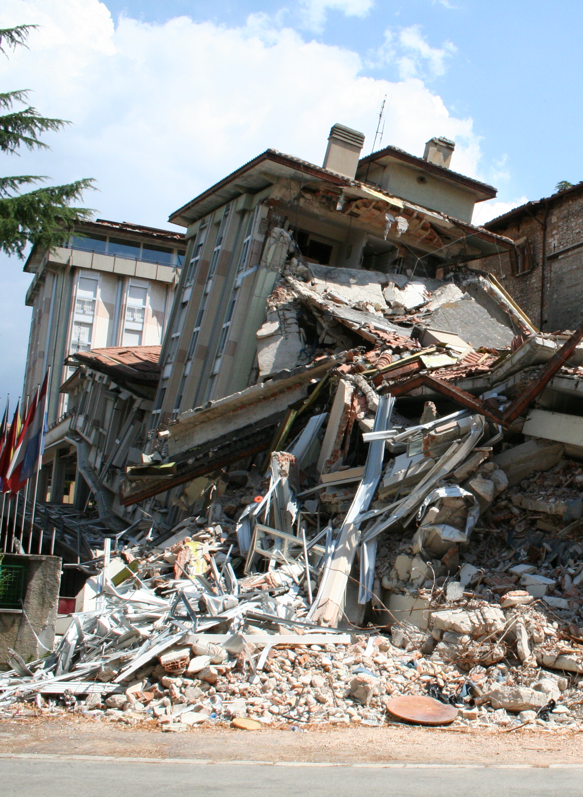
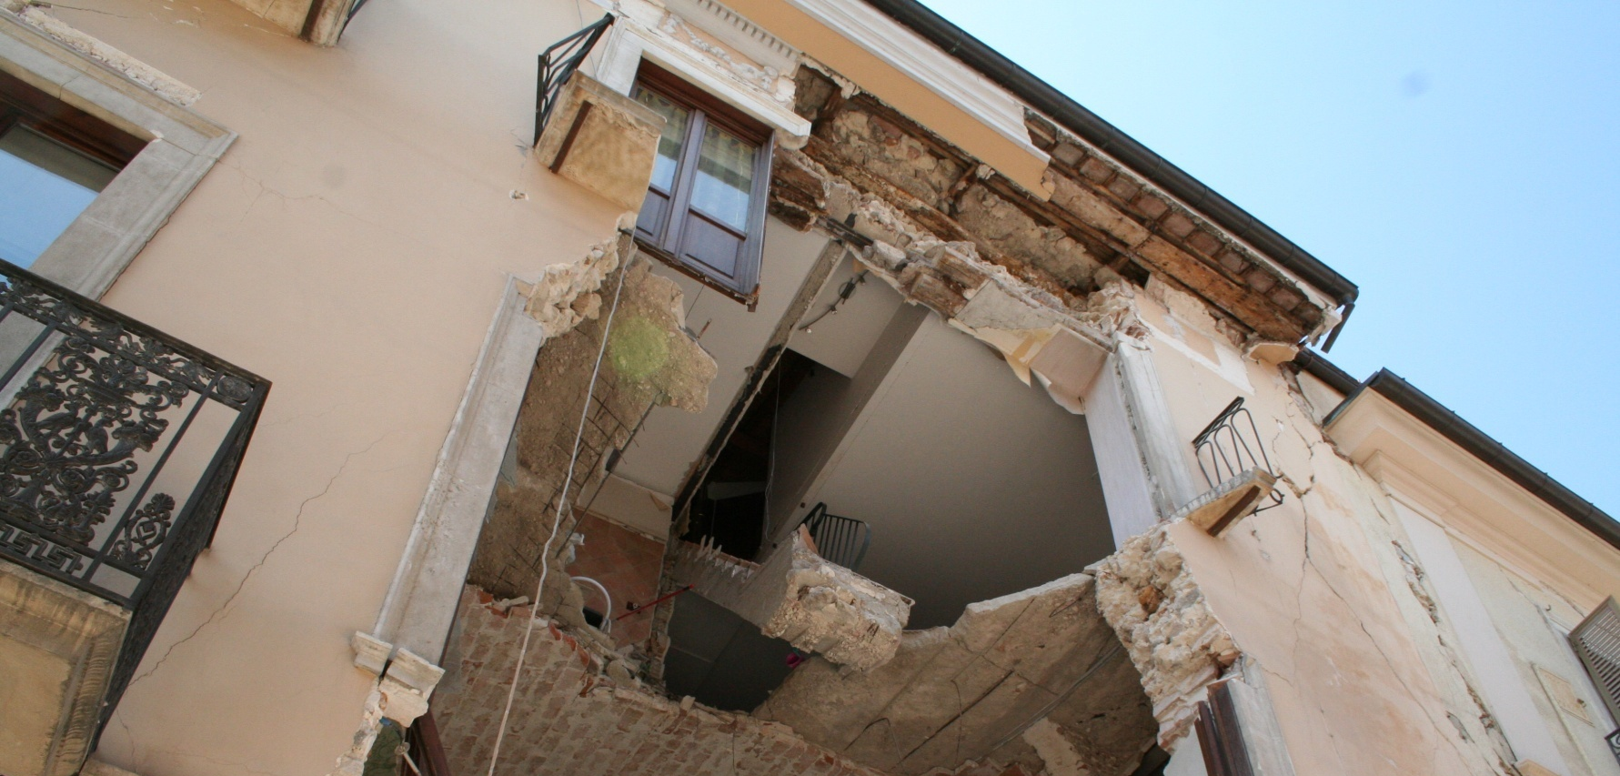
Vulnerabilità sismica in Italia
Buona parte della classificazione sismica fatta con criteri ‘moderni’ entrata in vigore fra il 1981 ed il 1984;
Oltre metà del patrimonio edilizio realizzato in c. a. in gran parte costruito fra il 1960 e il 1980;
Solo il 5% degli edifici in muratura e il 15% degli edifici in c.a. è stato costruito dopo il 1984;
Notes:
Questi ultimi punti sottendono problematiche di natura culturale e sociale

Slide 7
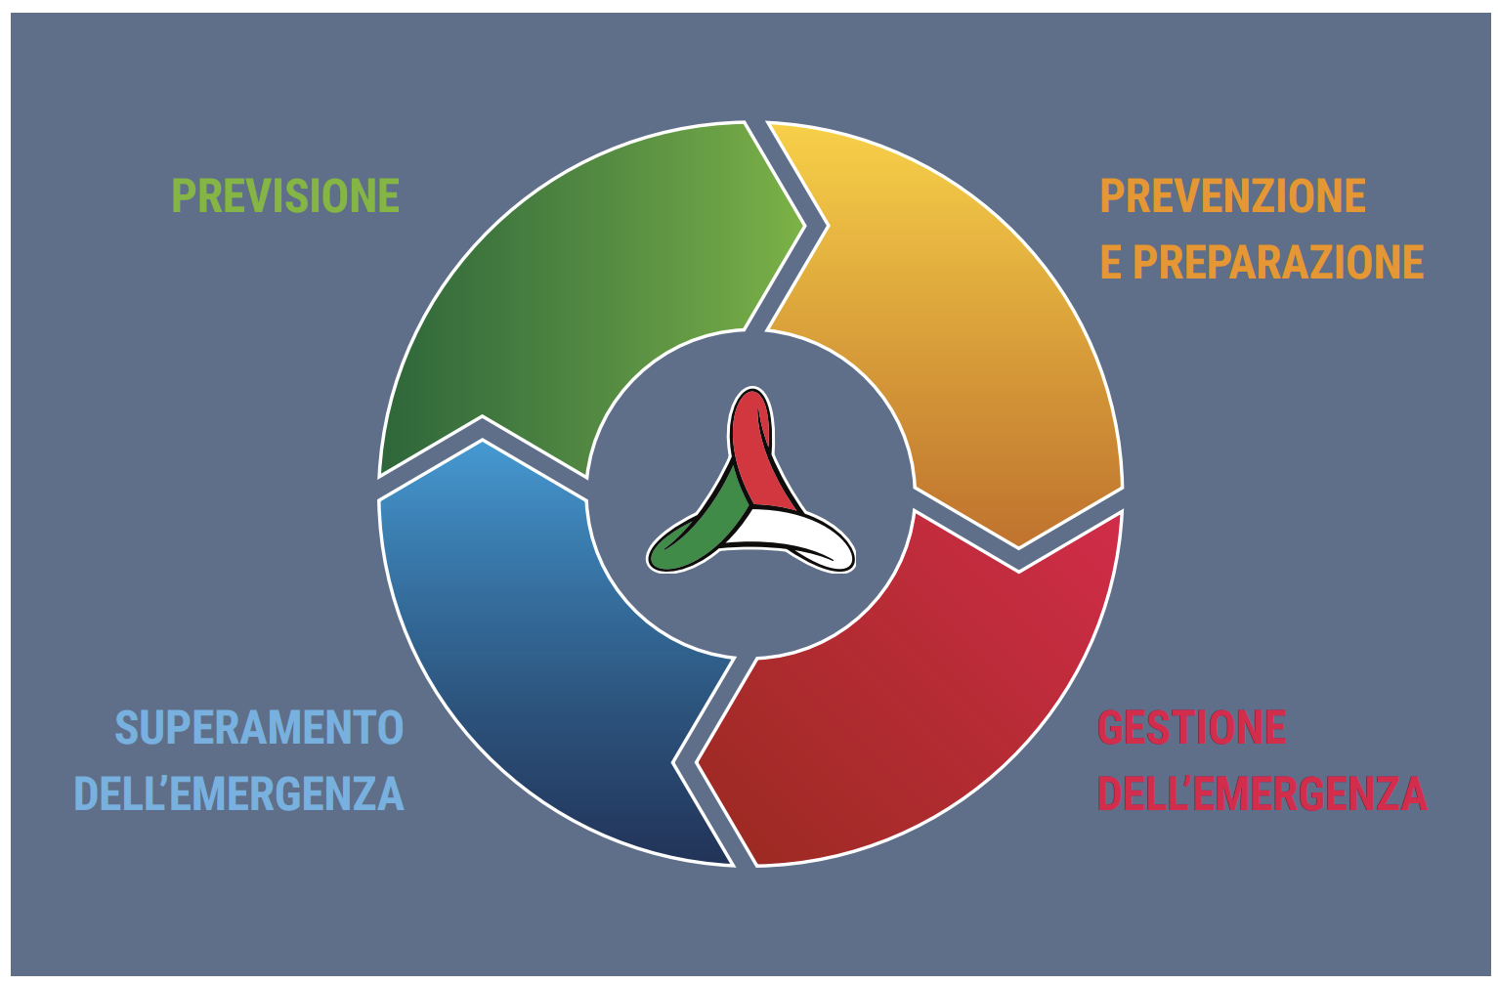
Prevenzione strutturale e non strutturale
D.Lgs. 2 gennaio 2018, n. 1 – Art. 2 c. 1
Sono attività di protezione civile quelle volte alla previsione, prevenzione e mitigazione dei rischi, alla gestione delle emergenze e al loro superamento.
  Previsione
  Prevenzione
      strutturale
      non strutturale
  Gestione dell’emergenza
  Superamento dell’emergenza
Notes:
Questo drammatico quadro mette in luce come il problema possa essere affrontato dallo Stato soltanto attraverso adeguate politiche di prevenzione e mitigazione dei rischi che sono parte integrante del sistema di protezione civile e vengono distinte dal codice in prevenzione strutturale e non strutturale viste in un’ottica di integrazione.
Il nuovo codice all’articolo 2 comma 3 sottolinea che la prevenzione consiste nell'insieme delle attività di natura strutturale e non strutturale, svolte anche in forma integrata, dirette a evitare o a ridurre la possibilità che si verifichino danni conseguenti a eventi calamitosi anche sulla base delle
conoscenze acquisite per effetto delle attività di previsione.

Slide 8
Attività di prevenzione
MIGLIORAMENTO DELLE CONOSCENZE
Conoscenza tecnico-scientifica
Conoscenza del territorio e del costruito
AZIONI PER RIDUZIONE DI VULNERABILITÀ ED ESPOSIZIONE
Azioni indirette – miglioramento degli strumenti
Prevenzione
strutturale
Azioni dirette – riduzione della vulnerabilità del costruito
AZIONI PER LA MITIGAZIONE DEGLI EFFETTI
Miglioramento organizzazione del sistema di protezione civile
Diffusione conoscenza del rischio e cultura di protezione civile
Esercitazioni per la verifica dei piani di protezione civile
Notes:
Azioni per il miglioramento delle conoscenze
1.1 Conoscenza tecnico-scientifica
→ promozione e finanziamento di programmi di ricerca applicata (sismologica, geologica, ingegneristica)
→ PFG → GNDT → Centri di competenza (INGV, ReLUIS, EUCENTRE…)
1.2 Conoscenza del territorio e del costruito (Finalità: Analisi del rischio sismico per la valutazione del fabbisogno economico complessivo e per singole categorie e la definizione:
delle strategie di intervento generali e su specifiche categorie,
degli interventi sulla singola costruzione.
)
→ promozione e finanziamento di studi sul territorio per:
- conoscenza del patrimonio costruito pubblico e privato
- conoscenza della pericolosità locale - microzonazione sismica
2. Azioni per la riduzione della vulnerabilità e dell’esposizione
2.1 Azioni indirette – miglioramento degli strumenti
Per la progettazione:
→ Pericolosità, Classificazione, Normativa
→ Formazione e aggiornamento professionale
Per la pianificazione:
→ Microzonazione sismica
→ Pianificazione territoriale
→ Pianificazione di emergenza
2.2 Azioni dirette – riduzione della vulnerabilità del costruito
Interventi sul patrimonio edilizio e su opere infrastrutturali
→ edifici strategici e rilevanti (ospedali, scuole, etc.)
→ opere infrastrutturali,
→ beni culturali,
→ etc.
Interventi sul patrimonio edilizio privato
3. Azioni per la mitigazione degli effetti
3.1 Miglioramento dell’organizzazione del sistema di protezione civile e dei piani di protezione civile per una migliore risposta del sistema
3.2 della popolazione e degli amministratori pubblici, attraverso la comunicazione e campagne di divulgazione sui corretti comportamenti e sulla prevenzione
3.3 Esercitazioni per la verifica dei piani di protezione civile
3.4 Preparazione del volontariato
3.5 Miglioramento del monitoraggio sismico del territorio e delle costruzioni
…..

Slide 9
Gli stanziamenti nel tempo
1986
2003
2009
Interventi su edifici pubblici e privati
per circa 316 M€ (equivalenti), di cui 66 M€ per l’edilizia privata in Sicilia (L. 433/91),
oltre agli interventi di ricostruzione post-sisma
Piano di interventi su edifici scolastici
(MIUR+MIT – DPC)
per circa 689 M€ (equivalenti)
(L. 289/2002)
Fondo Nazionale per la prevenzione sismica
per circa 1.715 M€
(dal 2010 al 2029)
Verifiche di sicurezza (7.000) e interventi su edifici strategici (170)
per circa 273 M€
(art. 32-bis L. 326/2003)
Interventi su edifici scolastici (225)
per circa 120 M€
(20 M€ annui dal 2008 - L. 244/2007)
Notes:
Azioni per il miglioramento delle conoscenze
1.1 Conoscenza tecnico-scientifica
→ promozione e finanziamento di programmi di ricerca applicata (sismologica, geologica, ingegneristica)
→ PFG → GNDT → Centri di competenza (INGV, ReLUIS, EUCENTRE…)
1.2 Conoscenza del territorio e del costruito (Finalità: Analisi del rischio sismico per la valutazione del fabbisogno economico complessivo e per singole categorie e la definizione:
delle strategie di intervento generali e su specifiche categorie,
degli interventi sulla singola costruzione.
)
→ promozione e finanziamento di studi sul territorio per:
- conoscenza del patrimonio costruito pubblico e privato
- conoscenza della pericolosità locale - microzonazione sismica
2. Azioni per la riduzione della vulnerabilità e dell’esposizione
2.1 Azioni indirette – miglioramento degli strumenti
Per la progettazione:
→ Pericolosità, Classificazione, Normativa
→ Formazione e aggiornamento professionale
Per la pianificazione:
→ Microzonazione sismica
→ Pianificazione territoriale
→ Pianificazione di emergenza
2.2 Azioni dirette – riduzione della vulnerabilità del costruito
Interventi sul patrimonio edilizio e su opere infrastrutturali
→ edifici strategici e rilevanti (ospedali, scuole, etc.)
→ opere infrastrutturali,
→ beni culturali,
→ etc.
Interventi sul patrimonio edilizio privato
3. Azioni per la mitigazione degli effetti
3.1 Miglioramento dell’organizzazione del sistema di protezione civile e dei piani di protezione civile per una migliore risposta del sistema
3.2 della popolazione e degli amministratori pubblici, attraverso la comunicazione e campagne di divulgazione sui corretti comportamenti e sulla prevenzione
3.3 Esercitazioni per la verifica dei piani di protezione civile
3.4 Preparazione del volontariato
3.5 Miglioramento del monitoraggio sismico del territorio e delle costruzioni
…..

Slide 10
Piano Nazionale Prevenzione sismica
LEGGE 77/2009 – ART. 11: INTERVENTI PER LA PREVENZIONE DEL RISCHIO SISMICO
Nel 2009 è istituito il Fondo Nazionale per la prevenzione sismica, per la riduzione del rischio sismico dell’intero territorio nazionale, ammontante a 965 milioni di Euro (ridotti a 963,504 nel 2010) ripartiti in 7 anni
Legge 145/2018 50 milioni di Euro annui
Programmazione pluriennale delle azioni finanziate
Gestione del Piano affidata al Dipartimento della Protezione Civile e regolata attraverso ordinanze
Attuazione del Piano in capo alle Regioni
Ad oggi emanate 9 Ordinanze attuative
Legge 234/2021 (2024-2029) incremento di ulteriori 200 milioni di Euro
1.713
MLN €
Notes:
Programmazione pluriennale delle azioni finanziate
Gestione del Piano affidata al Dipartimento della Protezione Civile e regolata attraverso ordinanze
Attuazione del Piano in capo alle Regioni
Ad oggi 9 Ordinanze attuative emanate (2 OPCM e 7 OCDPC), di cui l’ultima emanata a marzo 2023, (annualità 2022-2023).
La LEGGE 30 dicembre 2021 , n. 234 “Bilancio di previsione dello Stato per l'anno finanziario 2022 e bilancio pluriennale per il triennio 2022-2024” prevede 50 milioni sia per il 2022 che per il 2023.
Inoltre l’art. 1 comma 472 della stessa legge prevede “ Al fine di potenziare le azioni di prevenzione strutturale, su edifici e infrastrutture di interesse strategico per le finalità di protezione civile, e non strutturale, per studi di microzonazione sismica e analisi della condizione limite per l'emergenza, il Fondo di cui all'articolo 11 del decreto-legge 28 aprile 2009, n. 39, convertito, con modificazioni, dalla legge 24 giugno 2009, n. 77, è rifinanziato di 5 milioni di euro per l'anno 2024, 20 milioni di euro per l'anno 2025, 25 milioni di euro per l'anno 2026 e 50 milioni di euro per ciascuno degli anni dal 2027 al 2029. Alla disciplina dell'utilizzo delle risorse del Fondo di cui al presente comma e alla relativa assegnazione si provvede, previa presentazione da parte delle regioni di apposito piano degli interventi da realizzare nel limite delle risorse disponibili, con il relativo cronoprogramma procedurale, i soggetti attuatori e i codici unici di progetto delle opere, con apposita ordinanza del capo del Dipartimento della protezione civile, di concerto con il Ministero dell'economia e delle finanze, nella quale sono indicate anche le modalità di monitoraggio degli interventi, ai sensi del decreto legislativo 29 dicembre 2011, n. 229, e le modalità di revoca in caso di mancata alimentazione dei sistemi di monitoraggio o di mancato rispetto del cronoprogramma procedurale”.

Slide 11
Strategia del Piano
Affrontare il problema a 360⁰, in una logica di sostenibilità e integrazione tra:
  azioni di prevenzione non strutturale (microzonazione sismica, pianificazione dell’emergenza e territoriale).
  azioni di prevenzione strutturale (riduzione della vulnerabilità), su edilizia pubblica e privata, infrastrutture urbane;
2. Stimolare l’attenzione e la sensibilità dei privati e degli amministratori rispetto al rischio sismico e far crescere la consapevolezza del rischio e la cultura di prevenzione.
3. Moltiplicare gli effetti dello stanziamento, richiedendo un cofinanziamento alle amministrazioni locali e ai privati.
4. Puntare alla riduzione del rischio per le vite umane, limitando gli interventi alle zone a più elevata pericolosità (ag>0,125g) e alle strutture più vulnerabili e/o più importanti per la gestione delle emergenze.
Notes:
Nel 2003 il Governo avviava un primo Fondo, pari a circa 273 milioni di euro, per interventi straordinari della Presidenza del Consiglio dei Ministri, destinato a verifiche sismiche e a primi interventi urgenti sugli edifici strategici e rilevanti, istituito con l’articolo 32 bis del decreto-legge 30 settembre 2003, n. 269, convertito con modifiche dalla legge 24 novembre 2003, n. 326. Tale Fondo veniva successivamente incrementato, con la legge 24 dicembre 2007, n. 244, di 20 milioni di euro/l’anno per il finanziamento di interventi di riqualificazione sismica su edifici scolastici, la cui gestione dalle annualità 2014/2015 è passata al Ministero dell’Istruzione. Complessivamente sui fondi dell’articolo 32 bis, sono state condotte circa 5.000 verifiche sismiche, finanziati circa 170 interventi su edifici strategici e rilevanti e 225 interventi su edifici scolastici.
3846 comuni

Slide 12
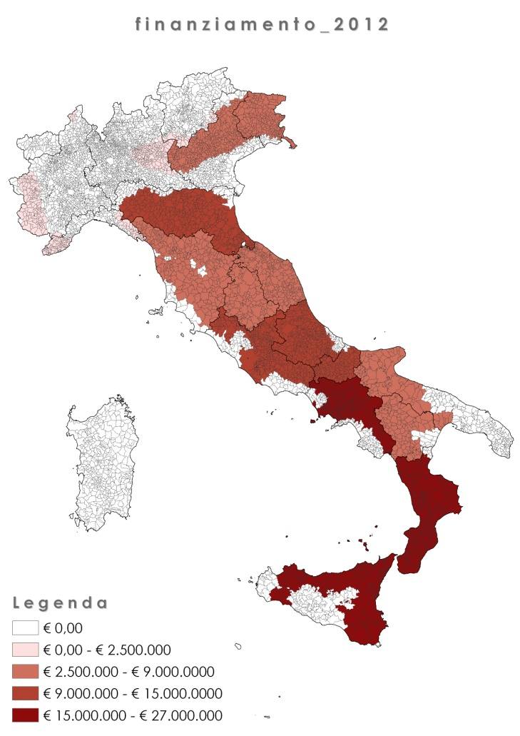
Azioni finanziate dal Piano
Prevenzione
non strutturale
AZIONI FINANZIATE DAL 2010
a
STUDI DI MICROZONAZIONE SISMICA E ANALISI DELLA CONDIZIONE LIMITE DI EMERGENZA
€ 93.072.517
Prevenzione
strutturale
b
INTERVENTI SU EDIFICI E OPERE PUBBLICHE STRATEGICHE (E RILEVANTI)
€ 1.082.560.534
c
INTERVENTI SU EDIFICI PRIVATI
Prevenzione
strutturale
Azioni gestite direttamente dalle Regioni
d
ALTRI INTERVENTI URGENTI E INDIFFERIBILI
€ 6.921.184
Solo sulle prime ordinanze. Azione gestita direttamente dal Dipartimento della protezione civile
*Dal 2019, con introduzione SISMA BONUS (L. 232/2016) e SUPERBONUS la linea sui privati è stata eliminata

Slide 13
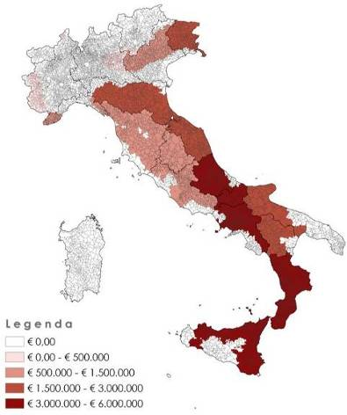
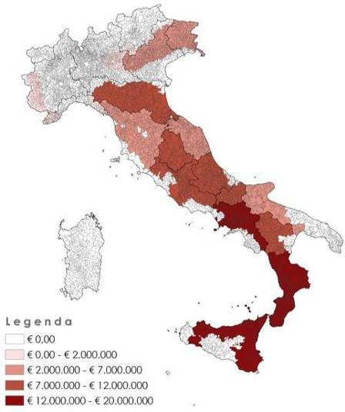
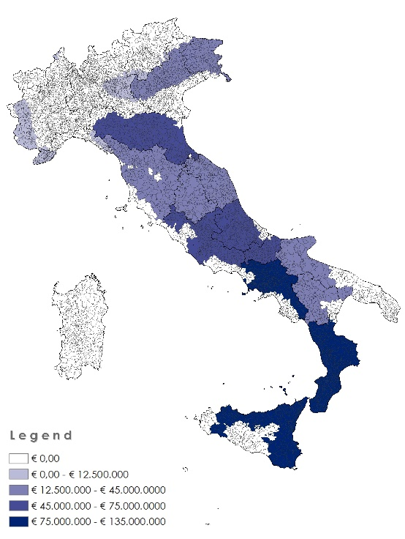
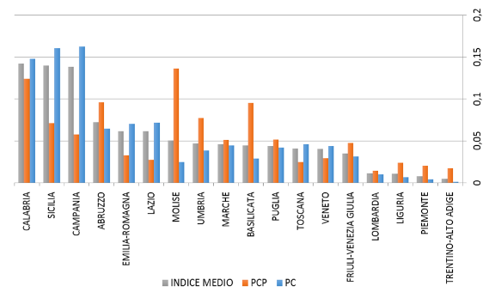
Ripartizione delle risorse tra le Regioni
Ripartizione delle risorse tra le Regioni, per ogni annualità, effettuata sulla base di Indici di rischio sismico regionali calcolati nel 2010 con il supporto dei Centri di competenza del DPC
Gli indici di rischio sono definiti come media tra:
un indice individuale (PC)
un indice globale (PCP)
2010- 2016
2011 - 2015
2012 – 2013
2014
FONDO
2010-2016
17
Regioni
Partecipanti
Distribuzione indice di rischio (medio – individuale – globale) per Regione
Notes:
Indice PC = valore assoluto perdite annue attese in termini popolazione coinvolta in crolli (peso 0,769)
Indice PCP = valore assoluto rapportato alla popolazione residente (0,231)

Slide 14
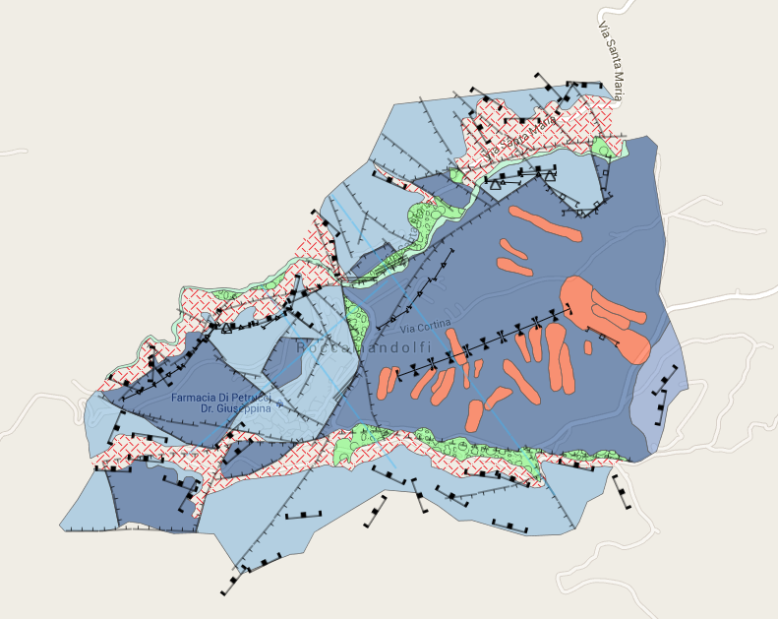

Prevenzione non strutturale
STUDI DI MICROZONAZIONE SISMICA
La microzonazione sismica individua, nel territorio comunale, le zone instabili e le zone stabili soggette e non soggette ad effetti di amplificazione dello scuotimento sismico, ed, eventualmente, quantifica l’entità delle amplificazioni
Si stabiliscono alcuni principi per dare capacità operativa e concretezza ai programmi regionali di microzonazione sismica (MS):
Obbligo di recepimento nei piani urbanistici degli studi di MS;
Utilizzo di metodi e standard uniformi a livello nazionale;
Coordinamento in prospettiva degli interventi per la mitigazione del rischio, finalizzati a migliorare, tramite l’analisi della CLE, l’efficienza nella gestione dell’emergenza.
STUDI MS
4.021
(50% dei Comuni)
Notes:
In tema di prevenzione sismica, lo Stato dal 2009 ha avviato il Piano Nazionale per Prevenzione del rischio sismico.
Nello stato di previsione del ministero dell'economia e delle finanze è istituito un fondo per la prevenzione del rischio sismico
Il fondo stanzia complessivamente 963,504 milioni
L’attuazione dell’art.11 è affidata al dipartimento della protezione civile ed è regolato da ordinanze di protezione civile

Slide 15
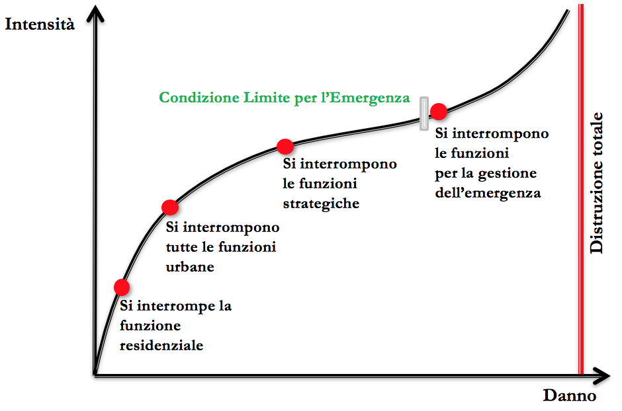
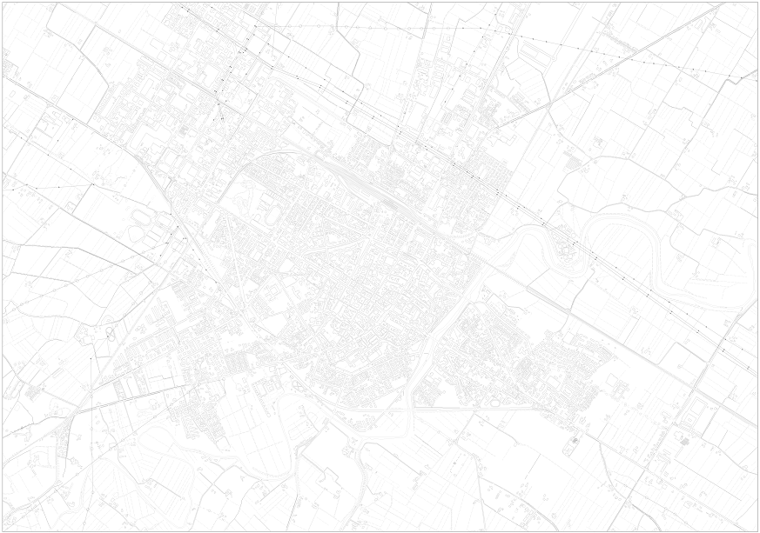
Prevenzione non strutturale
ANALISI DELLA CONDIZIONE LIMITE DI EMERGENZA (CLE)
Introdotta con l’OPCM 4007/2012 e realizzata in stretta connessione con gli studi di MS.
Condizione al cui superamento, a seguito del sisma, l’insediamento urbano conserva:
L’operatività della maggior parte delle funzioni strategiche per l’emergenza
La connessione fra tali funzioni
L’accessibilità con il contesto territoriale
AE 1
AC 9
ES - Edifici Strategici
AE - Aree di Emergenza (AMMASSAMENTO)
AE - Aree di Emergenza (RICOVERO)
AC - Infrastrutture di Connessione
AC - Infrastrutture di Accessibilità
AS - Aggregato Strutturale interferente
US - Unità Strutturali
AC 8
AC 13
AC 1
AE 4
AE 6
AE 3
ES 2
ES 1
AC 2
AE 7
AE 8
AC 6
AC 7
ES 6
AC 3
AC 12
ES 8
ES 5
AC 4
AE 2
ES 7
ES 4
AC 5
ES 3
ANALISI CLE
3.179
AC 11
AC 10
(40% dei Comuni)
Notes:
In tema di prevenzione sismica, lo Stato dal 2009 ha avviato il Piano Nazionale per Prevenzione del rischio sismico.
Nello stato di previsione del ministero dell'economia e delle finanze è istituito un fondo per la prevenzione del rischio sismico
Il fondo stanzia complessivamente 963,504 milioni
L’attuazione dell’art.11 è affidata al dipartimento della protezione civile ed è regolato da ordinanze di protezione civile

Slide 16
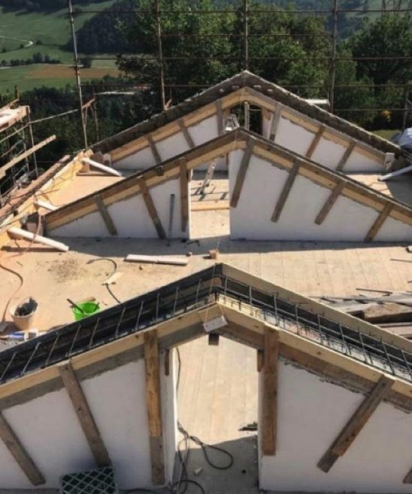
Prevenzione strutturale
INTERVENTI SU EDIFICI E OPERE PUBBLICHE
INTERVENTI SU EDIFICI PRIVATI
  TIPOLOGIE DI INTERVENTO STRUTTURALE FINANZIATE
RAFFORZAMENTO LOCALE
finalizzati a ridurre od eliminare i comportamenti di singoli elementi o parti strutturali, che danno luogo a condizioni di fragilità e/o innesco di collassi locali. L’edificio non deve avere carenze gravi e deve rispettare tutte le condizioni per l’applicabilità del rafforzamento locale.
MIGLIORAMENTO SISMICO
Richiedono il raggiungimento di una soglia minima del rapporto capacità/domanda pari al 60%, e comunque un aumento della stessa non inferiore al 20% di quella del livello corrispondente all’adeguamento sismico.
DEMOLIZIONE E RICOSTRUZIONE
devono restituire edifici conformi alle norme tecniche vigenti.

Slide 17
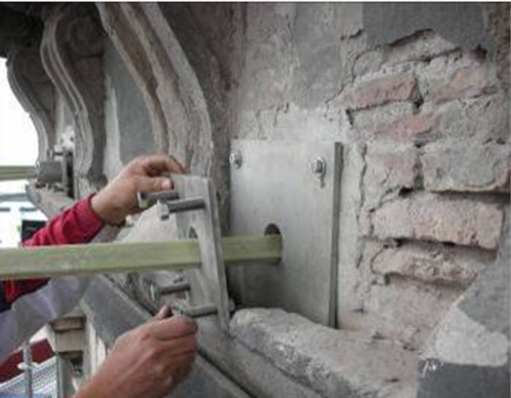
Prevenzione strutturale
INTERVENTI SU EDIFICI E OPERE PUBBLICHE
Edifici e opere infrastrutturali di interesse strategico o rilevanti per le conseguenze del loro collasso
Contributo dello stato valutato come quota del costo convenzionale (tra parentesi OCDPC 978/2023)
COSTO CONVENZIONALE
CRITERI
rafforzamento locale
  100 €/mc (150 €/mc) di volume lordo edificio
  300 €/mq (450 €/mq) di impalcato di ponte
miglioramento sismico
  150 €/mc (225 €/mc) di volume lordo edificio
  450 €/mq (675 €/mq) di impalcato di ponte
demolizione e ricostruzione
  200 €/mc (300 €/mc) di volume lordo edificio
  600 €/mq (900 €/mq) di impalcato di ponte
Edifici e opere in comuni con ag > 0.125g;
Edifici e opere realizzati prima del 1984, eccetto edifici e opere situati in comuni la cui classificazione sismica è variata in senso sfavorevole dopo il 1984;
Livello di sicurezza (α) dell’edificio o dell’opera, valutato coerentemente con la pericolosità sismica attuale,< 0.8.
α ≤ 0,2 > 100% del costo convenzionale
α > 0,8 > 0% del costo convenzionale
0,2<α≤0,8 > [(380-400 α)/3]% del costo convenzionale
Notes:
L’adeguamento sismico non rappresenta l’obiettivo da conseguire con i limitati fondi messi a disposizione, in quanto la strategia dettata dal Piano è a favore di un incremento della sicurezza distribuito su un numero più ampio possibile di manufatti, piuttosto che concentrato su un minor numero di manufatti per i quali si raggiunga l’adeguamento, a costi inevitabilmente maggiori
Edifici e opere infrastrutturali di interesse strategico o rilevanti per le conseguenze del loro collasso
α si intende:
αSLV, nel caso di opere rilevanti in caso di collasso;
il minore tra αSLD ed αSLV nel caso di opere strategiche.

Slide 18
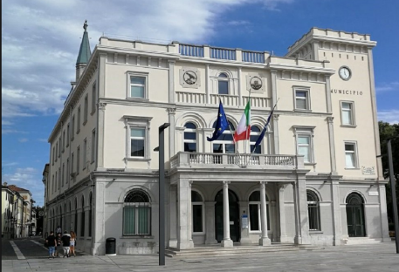
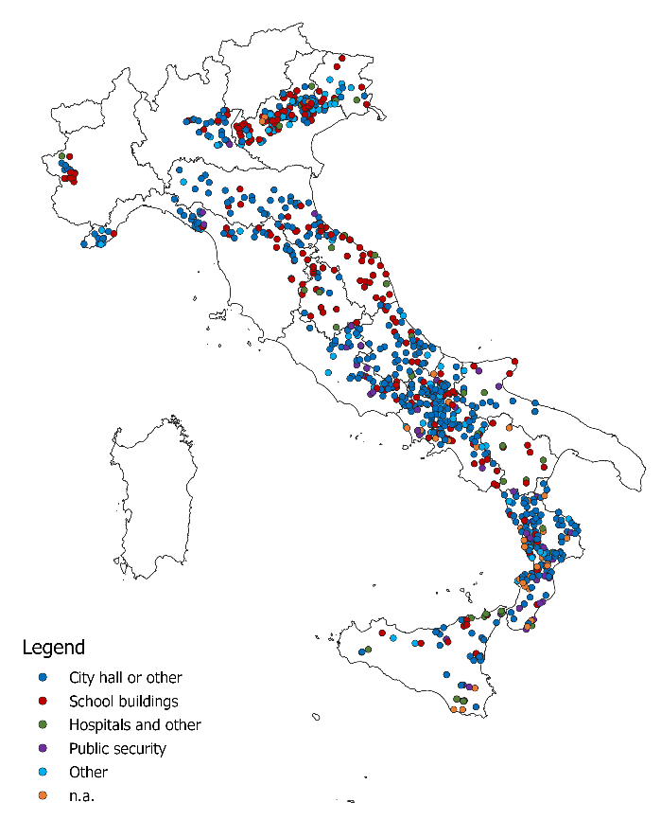
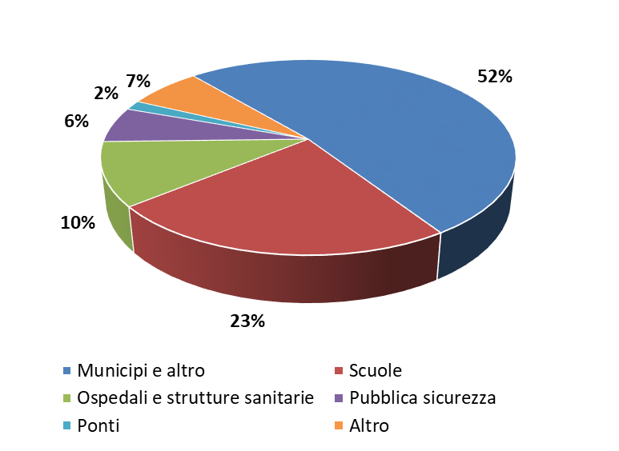
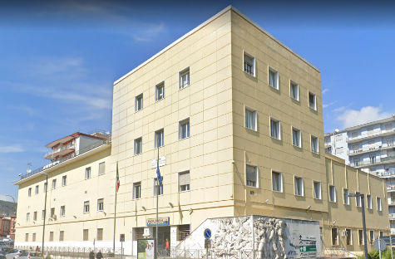
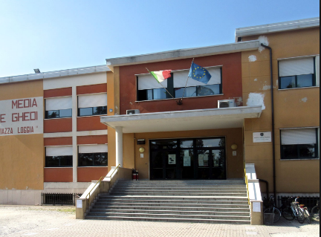

Prevenzione strutturale
INTERVENTI SU EDIFICI E OPERE PUBBLICHE
INTERVENTI FINANZIATI
1.323 interventi
52%
Municipio
6%
Pubblica sicurezza
23%
Complessivamente, ad oggi sono stati finanziati 1.302 edifici e 21 ponti, con funzioni sia di carattere strategico (Municipi, Ospedali, Carabinieri…) che rilevante (scuole)
Scuola
Il 25% degli edifici è sede di Centri Operativi per la gestione dell’emergenza
10%
Ospedale
Notes:
In tema di prevenzione sismica, lo Stato dal 2009 ha avviato il Piano Nazionale per Prevenzione del rischio sismico.
Nello stato di previsione del ministero dell'economia e delle finanze è istituito un fondo per la prevenzione del rischio sismico
Il fondo stanzia complessivamente 963,504 milioni
L’attuazione dell’art.11 è affidata al dipartimento della protezione civile ed è regolato da ordinanze di protezione civile

Slide 19
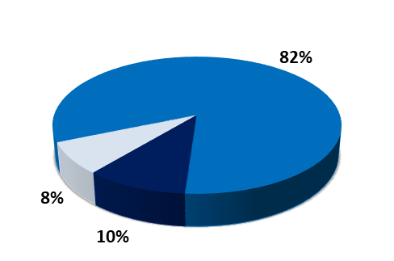
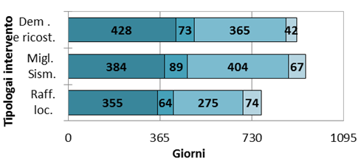

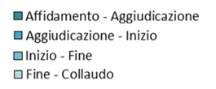
Prevenzione strutturale
INTERVENTI SU EDIFICI E OPERE PUBBLICHE
Tempistiche di attuazione
82% miglioramento sismico
Il co-finanziamento (106.146.486 euro) rappresenta circa il 10% dello stanziamento complessivo sulla lettera b)
Tempistiche medie di attuazione degli interventi, di circa due anni e mezzo (per il miglioramento sismico e la demolizione e ricostruzione), mentre per il rafforzamento locale di circa 2 anni
Coniugazione degli interventi con quelli di efficientamento energetico finanziati dal GSE.

Slide 20
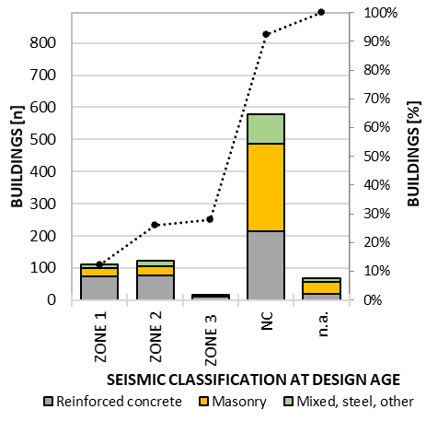
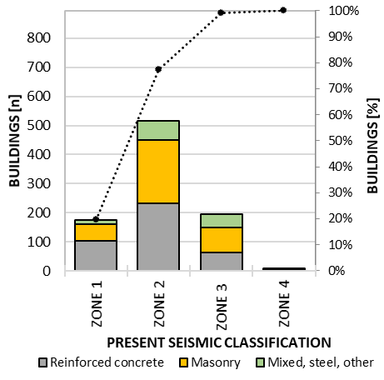
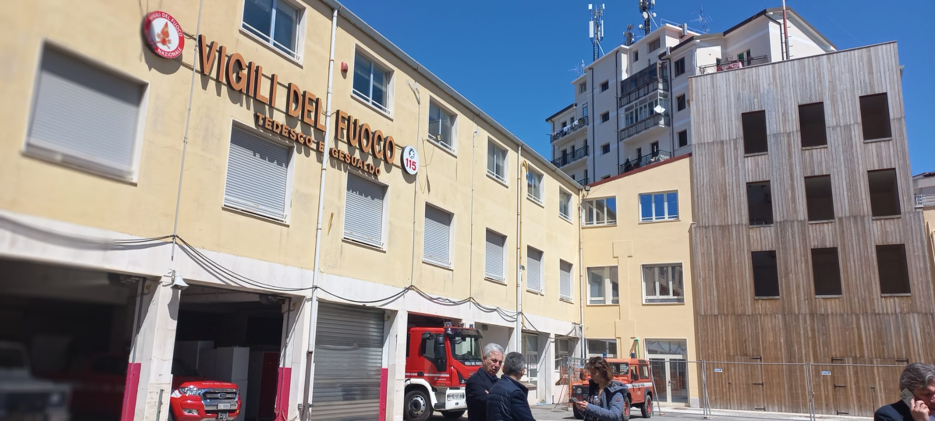
Prevenzione strutturale
INTERVENTI SU EDIFICI E OPERE PUBBLICHE
Distribuzione degli edifici in funzione della zona sismica all’epoca della progettazione e attuale.
Circa il 65% degli edifici ricade in comuni non classificati sismici all’epoca della progettazione.
La percentuale di edifici ricadenti oggi nelle Zone 1 e 2 ammonta al 77%.
*Campione statistico di: 1.083 interventi

Slide 21
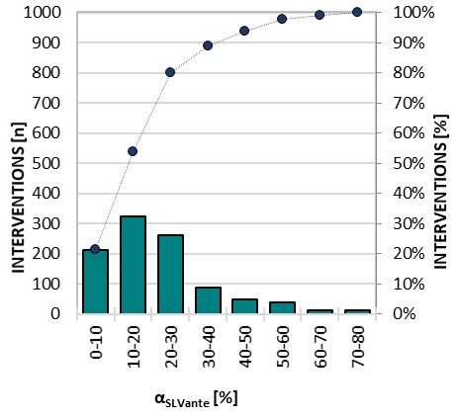
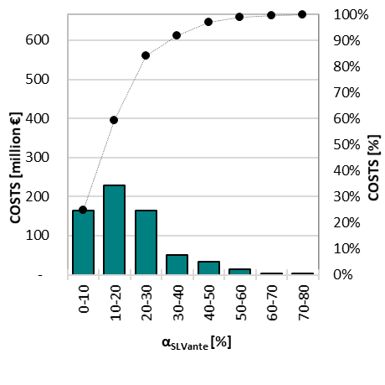
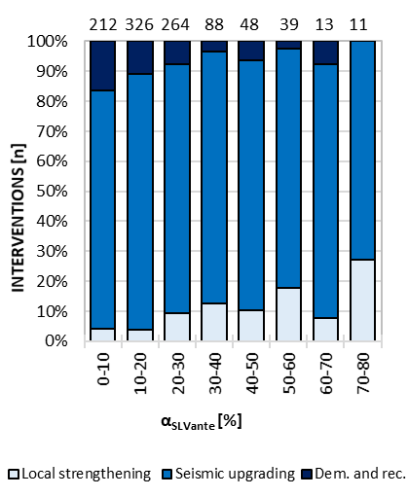
Prevenzione strutturale
INTERVENTI SU EDIFICI E OPERE PUBBLICHE
Interventi/Indici di rischio
Costi/Indici di rischio
Tipo intervento Indici di rischio
La distribuzione degli indici di rischio αSLVante mette in luce i bassi indici di rischio del campione, a cui sono associati costi più elevati.
Ad indici di rischio αSLVante (pre-intervento) molto bassi sono associati interventi di demolizione e ricostruzione, mentre per indici via via più alti aumentano i rafforzamenti locali.
Notes:
the seismic structural safety is defined through the seismic safety index α_{SLV}, referred to the ultimate limit state, (more precisely life-safety limit state - SLV according to NTSC), which corresponds to heavy structural damage while life safety is preserved. The safety index α_{SLV} is formulated as the ratio between the SLV capacity (PGA_{CLV}) and SLV demand (PGA_{DLV}), expressed in terms of peak ground acceleration, according to NTSC. The evaluation of α_{SLV} requires the global analysis and verification of the entire structure in the pre- and post- intervention conditions, to get α_{SLVante} and α_{SLVpost}, respectively.

Slide 22
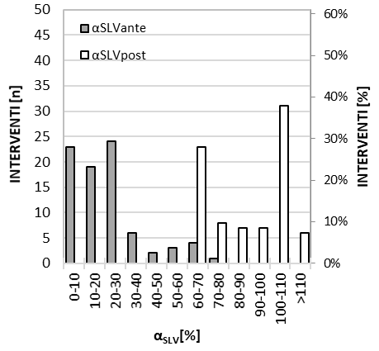
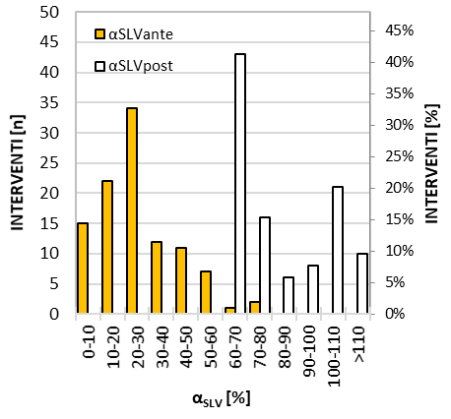
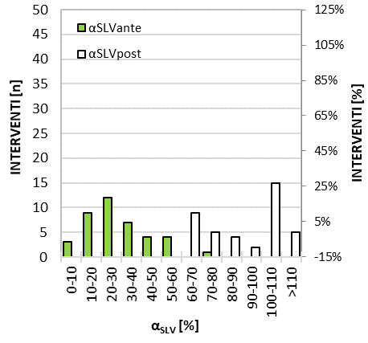
Prevenzione strutturale
INTERVENTI SU EDIFICI E OPERE PUBBLICHE
edifici in C.A.
edifici in muratura
edifici in altra struttura
Nella programmazione degli interventi da parte delle Regioni sono stati privilegiati gli edifici con più basso indice di rischio α_{slv_ante}
Per il 33% del campione il livello di sicurezza α_{slv_post} si è portato ad indici tra 0.6 e 0.7
Per il 39% degli edifici si è raggiunto (o superato) l’indice corrispondente all’adeguamento sismico (1.0), sebbene non espressamente finanziato
*campione di CIRCA 200 edifici con MIGLIORAMENTO SIMICO CONCLUSI
Notes:
Sa un’analisi su un campione di edifici con MIGLIORAMENTO SIMICO conclusi (circa 150) si evince un criterio coerente di programmazione degli interventi da parte delle regioni

Slide 23
Prevenzione strutturale
INTERVENTI SU EDIFICI PRIVATI
Contributo valutato in funzione del tipo di intervento e delle dimensioni dell’unità di riferimento
CRITERI
Destinati per oltre due terzi dei millesimi a residenza stabile e continuativa di nuclei familiari, e/o all’esercizio continuativo di arte o professione o attività produttiva;
In comuni con ag > 0.125g;
Realizzati prima del 1984, eccetto edifici situati in comuni la cui classificazione sismica è variata in senso sfavorevole dopo il 1984;
Non ricadenti in aree a rischio idrogeologico in zona R4;
Non ridotti allo stato di rudere o abbandonati.
rafforzamento locale
  100 €/mq per la superficie totale dell’edificio
  (max €20.000 per unità abitativa, € 10.000 per unità con altre destinazioni)
  miglioramento sismico
  150 €/mq per la superficie totale dell’edificio
  (max €30.000 per unità abitativa, € 15.000 per unità con altre destinazioni)
demolizione e ricostruzione
  200 €/mq per la superficie totale dell’edificio
  (max €40.000 per unità abitativa, € 20.000 per unità con altre destinazioni)
Con l’introduzione del SISMA BONUS (l. 232/2016), l’attivazione da parte delle regioni della linea sugli edifici privati è divenuta facoltativa per i fondi 2016 ed esclusa successivamente.

Slide 24
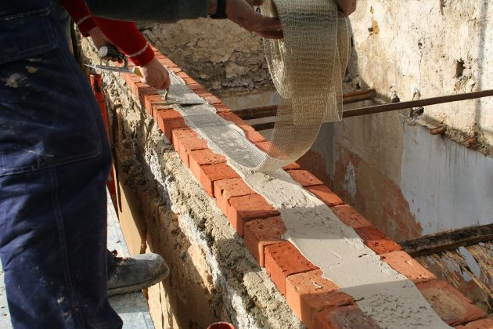
Prevenzione strutturale
INTERVENTI SU EDIFICI PRIVATI
Contributo valutato in funzione del tipo di intervento e delle dimensioni dell’unità di riferimento
INTERVENTI AMMESSI
3.532
Rafforzamento locale
Miglioramento sismico
Demolizione e ricostruzione
51% edifici storici
(ante 1919)
61% rafforzamento locale
Con introduzione SISMA BONUS (l. 232/2016)
l’OCDPC 780/2021 ha eliminato la linea sui privati

Slide 25
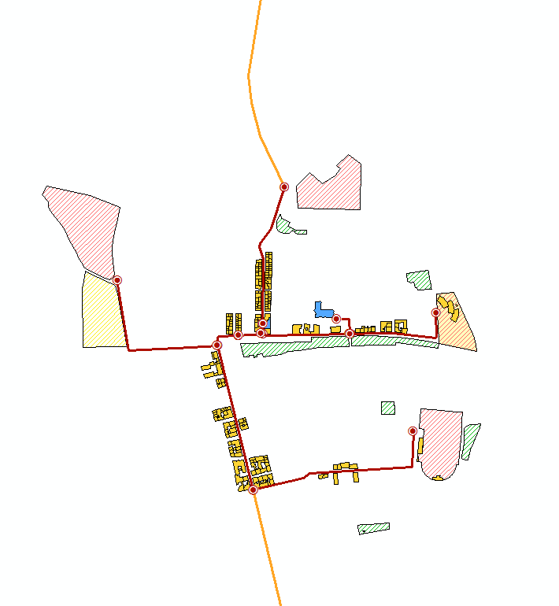
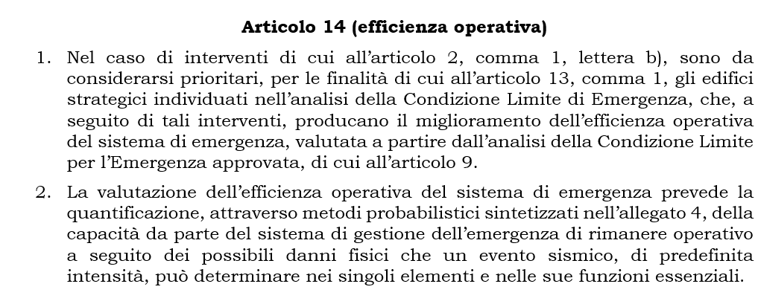
Priorità di intervento ed ottimizzazione azioni
Ai fini della stilatura delle graduatorie regionali, un ulteriore criterio introdotto dalla OCDPC 780/2021, rispetto all’indice di rischio, prevede la presenza di una progettazione esistente e il miglioramento della efficienza operativa del sistema di emergenza
Ordinanza del Capo del Dipartimento della Protezione Civile 780/2021
X
L’ultima ordinanza attuativa del Piano Nazionale della Prevenzione Sismica ha conferito all’Analisi della Condizione Limite di Emergenza e alla Valutazione della efficienza operativa concretezza e capacità operativa nella definizione dei programmi regionali e delle relative priorità di intervento degli edifici a carattere strategico.
Priorità di intervento
Approccio di sistema

Slide 26
Conclusioni
Dalle analisi di rischio effettuate negli ultimi anni emerge evidente l’enorme fabbisogno economico necessario per mettere in sicurezza il Paese
Le esperienze dei decenni passati danno importanti indicazioni sulle azioni da intraprendere in futuro
Si è evidenziato un progressivo ampliamento e diversificazione delle azioni di prevenzione non strutturale e maggiore integrazione tra prevenzione strutturale e non strutturale
Si è evidenziata l’opportunità di coniugare le misure di riqualificazione sismica con quelle dell’efficientamento energetico (GSE) per ottimizzare azioni e risorse messe in campo;
L’impossibilità di un’azione immediata e integrale impone la necessità di graduare e pianificare gli interventi, per massimizzare i benefici nella riduzione del rischio
Sono necessari archi temporali adeguati e stabilità dei finanziamenti per poter valutare l’efficacia delle politiche e poterne valutare opportuni correttivi;
Notes:
Tutti gli elementi analizzati per la CLE vengono inseriti in un GIS (Geographic Information System).

Slide 27

GRAZIE PER L’ATTENZIONE
elena.speranza@protezionecivile.it
Dolce M., Speranza E., De Martino G., Conte C., Giordano F. (2021). The implementation of the Italian National Seismic Prevention Plan: A focus on the seismic upgrading of critical buildings. International Journal of Disaster Risk Reduction . Volume 62(Issue 9817):102391. DOI: 10.1016/j.ijdrr.2021.102391
Speranza E., De Martino G., Conte C., Dolce M., 2021. Italian National Seismic Prevention Plan: cost analyses for risk reduction policies. DOI: 10.1016/j.prostr.2023.01.228

